Slide 1
pole formation uimm lorraine
leader et acteur incontournable de la formation industrielle en lorraine

Slide 2
LES Chiffres clés en lorraine
EMPLOIS EN LORRAINE
EXPORT DE L’INDUSTRIE DEPUIS LA LORRAINE
ENTREPRISES ET SALARIES DE LA METALLURGIE
103 600 emplois directs en Lorraine soit 20 % des effectifs salariés
150 000 emplois indirects
94 % des exportations Lorraine
18,7 Mds € en 2021
452 Mds € France
1 625 entreprises
48 418 salariés

Slide 3
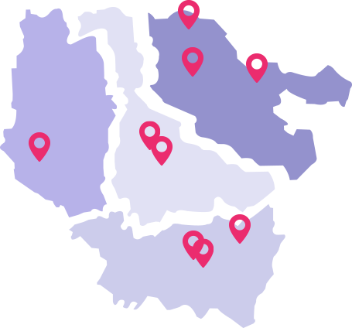
pole formation uimm lorraine
leader et acteur incontournable de la formation industrielle en lorraine
9 SITES EN LORRAINE
NANCY-MAXEVILLE
Site Saint-Jacques II
10 rue Alfred Kastler
54320 MAXEVILLE
03 83 95 35 32
BAR-LE-DUC
Parc Bradfer
8 rue Antoine Durenne
55000 BAR-LE-DUC
03 29 79 36 55
BOUXIERES-SOUS-FROIDMONT
70 impasse du Chêne
ZAC de Bouxières-Lesmenils
54700 BOUXIERES-SOUS FROIDMONT
EPINAL
Parc d’activités de Reffye
14 rue du professeur Roux
88000 EPINAL
03 29 39 43 20
YUTZ-THIONVILLE
Espace Cormontaigne
3 avenue Gabriel Lippmann
57970 YUTZ
03 82 82 43 80
HENRIVILLE
Zone Megazone de Moselle Est
Parc d’activités du district
de Freyming-Merlebach
57450 HENRIVILLE
03 87 00 34 81
METZ
1 rue de Verdun
57000 METZ
03 29 79 36 55
THAON-LES-VOSGES
Zone Inova 3000
6 rue de l’Avenir
88150 THAON-LES-VOSGES
03 29 39 43 20
SAINT-DIE-DES-VOSGES
15 rue des Folmard
88100 SAINT-DIE-DES-VOSGES
03 29 39 43 20

Slide 4
pole formation uimm lorraine
leader et acteur incontournable de la formation industrielle en lorraine
9 SITES DE
FORMATION
dans les 4 départements lorrain
Nancy-Maxéville
Bar-le-Duc
Bouxières-sous-Froidmont
Epinal
Yutz-Thionville
Henriville
Metz
Thaon-les-Vosges
Saint-Dié-des-Vosges
3 000
ENTREPRISES
PARTENAIRES
220
COLLABORATEURS

Slide 5
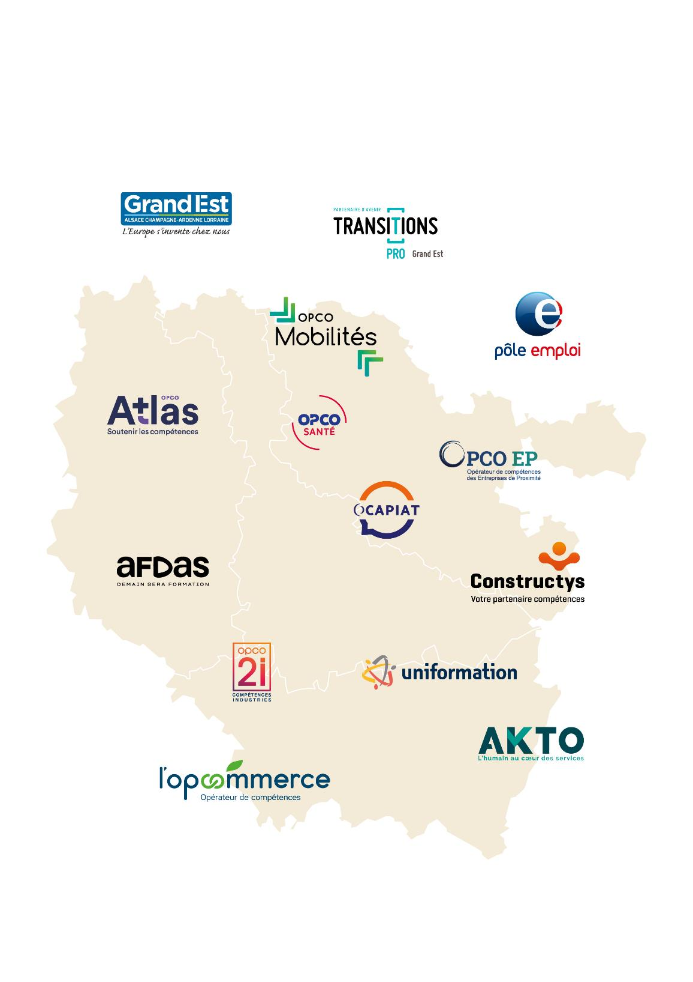
NOTRE MISSION
DEVELOPPER LES COMPETENCES DONT VOUS AVEZ BESOIN

Slide 6
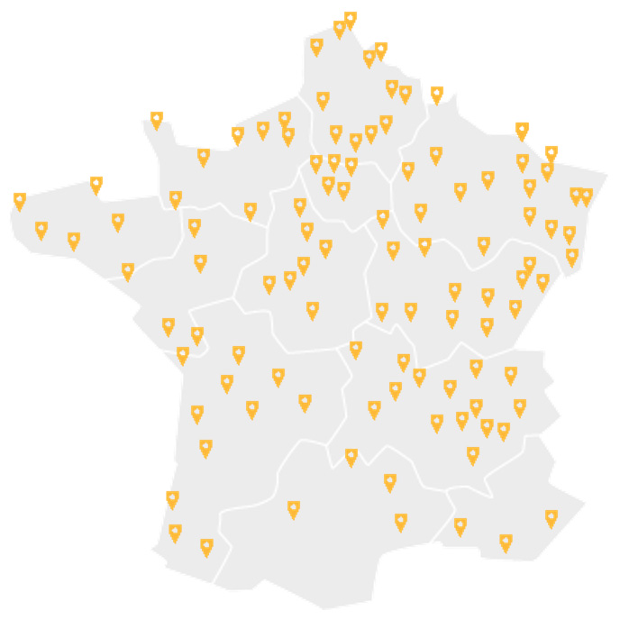
LA FORCE D’UN RÉSEAU
Le Pôle Formation UIMM Lorraine appartient
au réseau des Pôles Formation de l’UIMM :
137 sites sur l’ensemble de la France
4 500 experts et formateurs

Slide 7
pole formation uimm lorraine
leader et acteur incontournable de la formation industrielle en lorraine
3 structures
AFPI LORRAINE
Formation
CONTINUE
DES SALARIÉS
3 000 salariés
formés par chaque année
APC
Formation
DES DEMANDEURS
D’EMPLOI ET CONSEIL EN LIEN AVEC LE HANDICAP
600 demandeurs d’emploi formés chaque année
CFAI LORRAINE-API
Formation
EN ALTERNANCE
1 850 apprentis formés chaque année

Slide 8
pole formation uimm lorraine
leader et acteur incontournable de la formation industrielle en lorraine
Les chiffres clés
Formation
EN ALTERNANCE
1 700 apprentis formés chaque année

Slide 9
PROMEO, LA FORMATION AUX MÉTIERS DE L’INDUSTRIE
LA FORMATION CONTINUE
RÉPONDRE AUX BESOINS DE MONTÉE
EN COMPÉTENCES ET DE RECRUTEMENTS
3 000
SALARIES
FORMÉS
CHAQUE
ANNEE
1 200 000
HEURES DE FORMATION DISPENSÉES

Slide 10
La formation continue
1
Accompagnement RH
Accroissement volume d’affaires, internalisation, diversification, mise en œuvre mesures d’âge, développement des contrats en alternance, politique d’emploi des personnes handicapées...
Notre engagement 360° : accompagner votre stratégie de recrutement et d’intégration de nouveaux collaborateurs.
5
Élévation des compétences des futurs
collaborateurs
2
Ingénierie
financière
4
3
Sourcing
candidats
Promotion de vos métiers

Slide 11
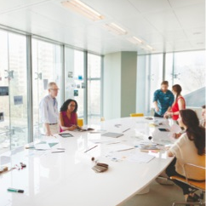
LA FORMATION CONTINUE
Une offre de formation réinventée
PROMEO, LA FORMATION AUX MÉTIERS DE L’INDUSTRIE
Les Essentiels
FORMATIONS A DISTANCE
Les
« SUR-MESURE »
Regroupant l’ensemble
des formations dispensées
en Inter-entreprises
Des formations ouvertes
à distance combinant e-learning
et classe virtuelle.
Des formations spécialement
conçues et adaptées aux besoins des entreprises.

Slide 12
PROMEO, LA FORMATION AUX MÉTIERS DE L’INDUSTRIE
PRESTATIONS : CONSEIL ET PERFORMANCE

Slide 13
PROMEO, LA FORMATION AUX MÉTIERS DE L’INDUSTRIE
LES PRESTATIONS
Les outils d’aide à la décision
LES DIAGNOSTICS
Industriel
Qualité
HSE,
Lean Management
RH/GPEC,
Management
Marketing
Commercial
Achats
Cybersécurité
Logistique
Maturité Digitale…
LES ACCOMPAGNEMENTS
Optimisation de la production
et des process
Mise en place d’une GPEC
Mise en œuvre
des systèmes de management
Qualité Sécurité Environnement
Mise en œuvre
de chantiers d’amélioration continue
(5S, TPM, SMD, Kanban)
Marketing Digital
Commercial
Logistique

Slide 14
PROMEO, LA FORMATION AUX MÉTIERS DE L’INDUSTRIE
EVOLUTION PROFESSIONNELLE
BILAN
DE COMPÉTENCES
AIDES AU
RECRUTEMENT
POSITIONNEMENT
MANAGÉRIAL
ÉVALUATION
PRÉ-FORMATIVE
LE POINT
CARRIERE
ACCOMPAGNEMENT
VAE
ÉVALUATION
CléA

Slide 15
PROMEO, LA FORMATION AUX MÉTIERS DE L’INDUSTRIE
LA FORMATION CONTINUE
Des validations pour certifier les compétences professionnelles des salariés
LES CQP
Certifications
de Qualifications
Professionnelles
créés et délivrés
par les branches
professionnelles
LES TITRES
PROFESSIONNELS
Certifications
Professionnelles
délivrées, au nom de l’État, par le Ministère
Chargé de l’Emploi
LES BLOCS
DE COMPÉTENCES
Issus des CQP
permettant
une certification partielle
LES CCP
Certifications de Compétences
Professionnelles,
pour couvrir des besoins spécifiques exprimés
par les entreprises.

Slide 16
PROMEO, LA FORMATION AUX MÉTIERS DE L’INDUSTRIE
LA FORMATION en alternance
+ DE
50
RÉPONDRE AUX FUTURS BESOINS DE RECRUTEMENT DES ENTREPRISES
ACCOMPAGNER LES APPRENTIS VERS LA RÉUSSITE
91%
DE RÉUSSITE
AUX EXAMENS
90%
D’INSERTION
PROFESSIONNELLE
A 6 MOIS
DIPLÔMES

Slide 17
PROMEO, LA FORMATION AUX MÉTIERS DE L’INDUSTRIE
LA FORMATION en alternance
Pour la réussite des 1 850 apprentis en formation
19 CONSEILLERS
AU SERVICE
SOURCING
PLACEMENT
Accompagnement
personnalisé de
l’admission
des candidats
au placement
en entreprise
UNE PÉDAGOGIE
PAR APPROCHE
COMPÉTENCES
Adaptation des référentiels aux compétences clés
de chaque métier, pédagogie par projets, utilisation des outils pédagogiques numériques
LES CERTIFICATIONS DE COMPÉTENCES
Projet Voltaire, TOEIC©, Certifications Professionnelles (CACES®, Licence soudage)

Slide 18
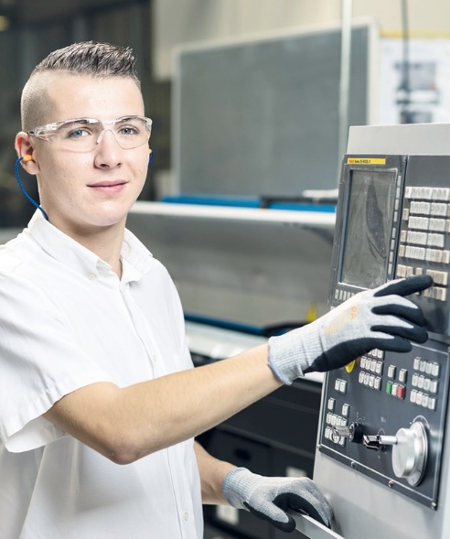
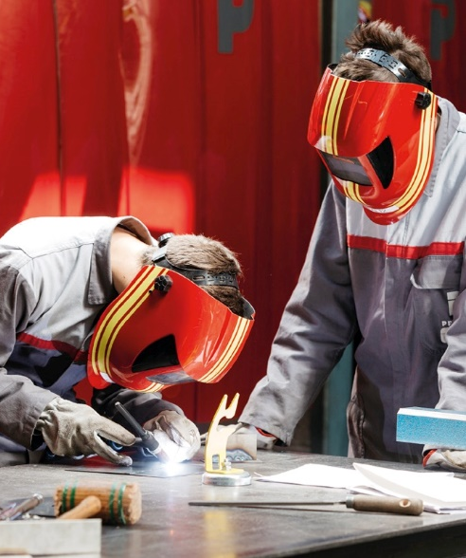
PROMEO, LA FORMATION AUX MÉTIERS DE L’INDUSTRIE
LA FORMATION en alternance
Titre Professionnel
Opérateur Régleur en Usinage Assisté par Ordinateur (ORUAO), niveau 3
Tuyauteur Industriel (TI), niveau 3
Soudeur TIG électrode enrobée, niveau 3
Conducteur d’Installations et de Machines Automatisées (CIMA), niveau 3
Technicien de Production Industrielle (TPI), niveau 4
Technicien en Maintenance Industrielle (TMI), niveau 4
Agent de Fabrication Industrielle (AFI), niveau 3
Soudeur Assembleur Industriel (SAI), niveau 3
Technicien en Chaudronnerie (TC), niveau 4
Animateur Qualité Sécurité Environnement (QSE), niveau 5
Mention Complémentaire
CAP
Technicien en Soudage (TS), niveau 4
Technicien en Tuyauterie (TT), niveau 4
Réalisations Industrielles en Chaudronnerie ou Soudage (RICS)

Slide 19
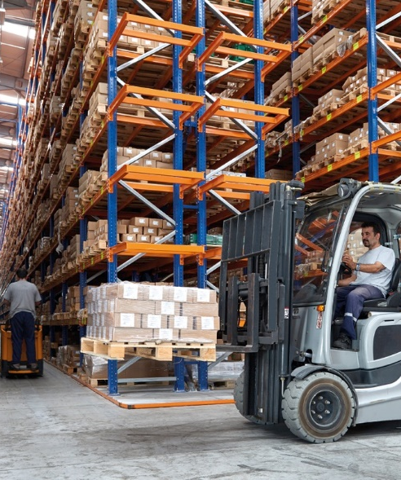
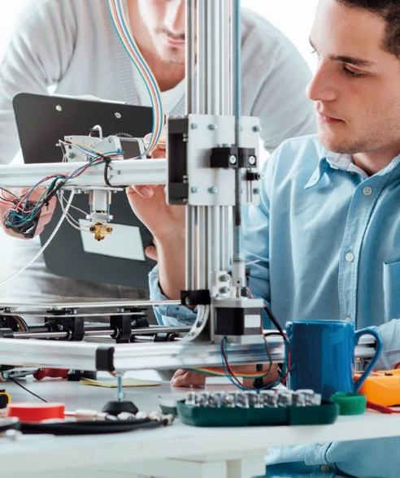
PROMEO, LA FORMATION AUX MÉTIERS DE L’INDUSTRIE
LA FORMATION en alternance
BAC
Métiers de l’Electricité et de ses Environnements Connectés (MELEC)
Maintenance des Systèmes de Production Connectés (MSPC)
Technicien en Réalisation de Produits Mécaniques (TRPM)
Option RSP et RMO
Pilote de ligne de Production (PLP)
Technicien en Chaudronnerie Industrielle (TCI)

Slide 20
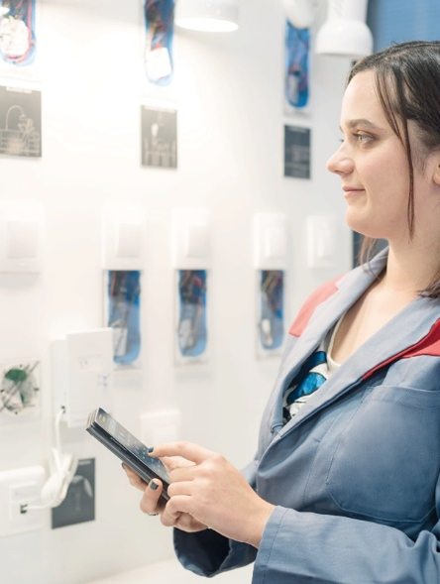
PROMEO, LA FORMATION AUX MÉTIERS DE L’INDUSTRIE
LA FORMATION en alternance
BTS
Electrotechnique (ELEC)
Maintenance des Systèmes (MS) Option SP
Assistance Technique d’Ingénieur (ATI)
Conception et Réalisation de Systèmes Automatiques (CRSA)
Conception des Processus de Réalisation de Produits (CPRP) Option A et B
Conception et Réalisation en Chaudronnerie Industrielle (CRCI)
Services Informatiques aux Organisations (SIO) Option SISR
Systèmes Numériques (SN) Option IR
Architectures en Métal, Conception et Réalisation (AMCR)
Pilotage des Procédés (PP)
Contrôle Industriel et Régulation Automatique (CIRA)
EuroPlastics et Composites (EPC) Option POP

Slide 21
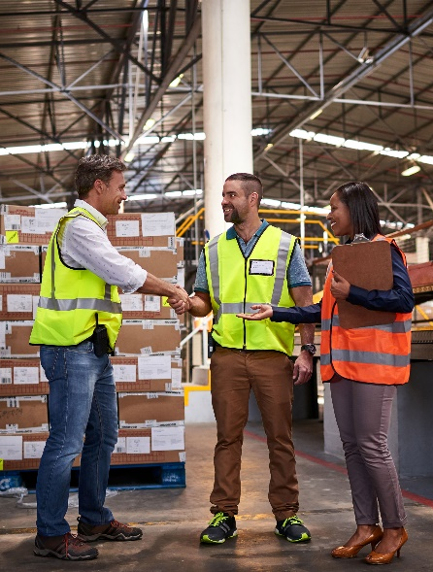
PROMEO, LA FORMATION AUX MÉTIERS DE L’INDUSTRIE
LA FORMATION en alternance
Licence Professionnelle
Assistant Ressources Humaines IAE Nancy - School of Management
Fabrication Additive IUT Metz
Gestion des Risques Industriels et Technologiques – Parcours Maîtrise des risques industriels et environnementaux IUT Thionville-Yutz
Maintenance des Systèmes Industriels, de Production et d’Energie – Parcours Méthodes et Outils pour la Maintenance Intelligente Faculté des Sciences et Technologies Vandœuvre-lès-Nancy
Maintenance des Systèmes Industriels, de Production et d’Energie – Parcours Maintenance Avancée IUT Thionville-Yutz
Maintenance des Systèmes Industriels, de Production et d’Energie – Parcours CND – Maintenance prévisionnelle IUT Hubert Curien Epinal
Métallurgie, Mise en forme des Matériaux et Soudage – Parcours Traitement des Alliages IUT Metz
Procédés en Contrôle Non Destructif – Parcours Contrôles et Vérifications d’ouvrages sur chantier IUT Thionville-Yutz

Slide 22
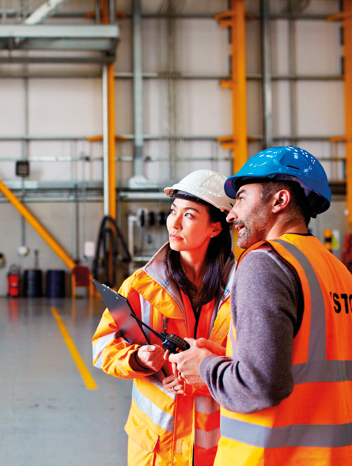
PROMEO, LA FORMATION AUX MÉTIERS DE L’INDUSTRIE
LA FORMATION en alternance
BUT (ex DUT)
BUT Génie Mécanique et Productique – Parcours Innovation pour l’Industrie IUT Metz
BUT Génie Industriel et Maintenance IUT Thionville
BUT Hygiène Sécurité Environnement IUT Thionville
BUT Génie Industriel et Maintenance – Parcours Management, Méthodes, Maintenance Innovante IUT Hubert Curien Epinal
MASTER
Master 2 Design – Parcours Innovation et Design ENSGSI Nancy
Master 1 et 2 Gestion des Ressources Humaines IAE Nancy School of Management
Master 2 Contrôle et Finance d’Entreprise IAE Nancy School of Management

Slide 23
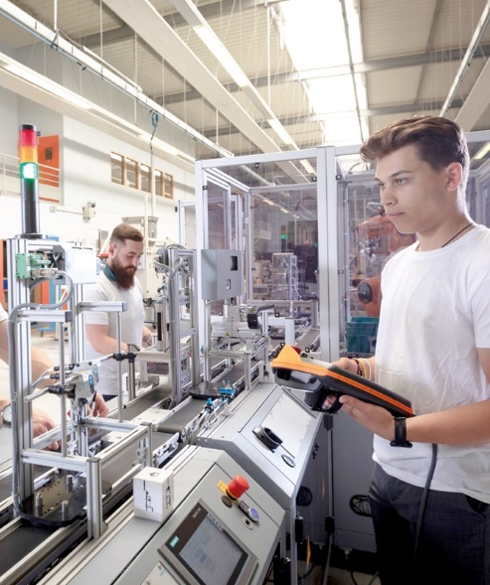
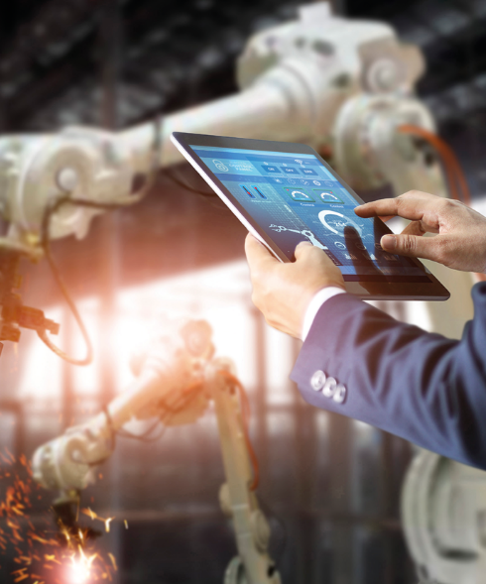
PROMEO, LA FORMATION AUX MÉTIERS DE L’INDUSTRIE
LA FORMATION en alternance
INGÉNIEUR
ITII LORRAINE
Généraliste CESI Ecole d’Ingénieurs Villers-lès-Nancy
Gestion des Risques CNAM Grand Est Metz
Ingénierie de la Conception InSIC Saint-Dié-des-Vosges
Energie ENSEM Vandœuvre-lès-Nancy
Mécanique et Production ENIM Metz
Numérique TELECOM Nancy Villers-lès-Nancy

Slide 24
PARTENARIATS

Slide 25
LA PRÉPA APPRENTISSAGE INDUSTRIE (PAI)
Un parcours d’accompagnement permettant au jeune :
D’identifier les compétences et les connaissances qu’il détient
De développer ses prérequis relationnels et de sécuriser son entrée en contrat d’apprentissage
Les accompagner progressivement vers une entrée en apprentissage
Leur redonner confiance en eux
5 300 jeunes dans le dispositif
40% de sorties positives

Slide 26
PROMEO, LA FORMATION AUX MÉTIERS DE L’INDUSTRIE
PASS NUCLEAIRE
Appel à projet national dans le cadre du renforcement des compétences dans le nucléaire​
Centré sur la formation de soudeurs, tuyauteurs… ​
Consortium Fives Nordon / Pôle formation UIMM Lorraine ​
Dossier à 2,5 M€, dont 1,7 M€ pour la partie relative au Pôle Formation UIMM Lorraine avec un financement demandé à hauteur de 70%​
Projet retenu par BPI France fin octobre 2021 avec un budget total de 2,34 M€ dont 1,54 M€ pour la partie relative au Pôle Formation UIMM Lorraine avec un financement BPI à hauteur de 47%
3 niveaux de formation
Niveau 1
Technicien (BAC, MC, BTS, CQPM, Titre Pro…), assuré par le Pôle Formation UIMM Lorraine, teinté nucléaire ​
Niveau 2
Maitrise, assuré par Fives Nordon ​
Niveau 3
Expert, assuré par Fives Nordon

Slide 27
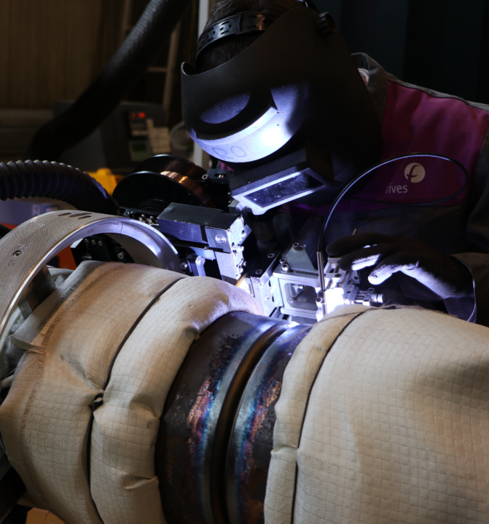
PROMEO, LA FORMATION AUX MÉTIERS DE L’INDUSTRIE
LA Filière nucléaire
PLAN D’EXCELLENCE
Le besoin constaté et partagé d’une nécessaire montée en compétences de la filière nucléaire française.
Un seul objectif :
Faire bien au niveau de la qualité attendue du premier coup
Être au rendez-vous des Grands Projets
Une mobilisation en Lorraine « Territoire d’Industrie » pour décliner le Plan Excell d’EDF
ENJEUX
Le soudage et les métiers connexes nécessitent une véritable approche visant l’excellence afin de répondre aux enjeux techniques et économiques associés :
Garantir la qualité par la compétence
Renforcer la compétitivité des entreprises au travers du capital humain
Fidéliser les compétences par des parcours professionnels qui mènent à l’excellence
Être en capacité de capter et de s’adapter aux nouveaux marchés

Slide 28
PROMEO, LA FORMATION AUX MÉTIERS DE L’INDUSTRIE
num4skills
Num4Skills est un projet porté et piloté par le pôle formation UIMM Lorraine pour le réseau national des pôles formation de 2022 à 2025.
L’objectif est de proposer à chaque apprenant une formation qui lui est entièrement personnalisée, c’est-à-dire :
Un objectif de formation qui correspond au besoin précis du client (l’entreprise) et à l’appétence du bénéficiaire (l’apprenant)
Un parcours de formation qui vise l’objectif de formation souhaité et qui est construit en fonction du positionnement initial de l’apprenant et de la méthode d’apprentissage qui lui correspond le mieux
Un planning de formation qui s’adapte automatiquement au fil de l’eau aux contraintes matériels et humaines du centre de formation, et à la vitesse d’acquisition des compétences de l’apprenant
Pour permettre la mise en place de ce modèle ambitieux, il est nécessaire de disposer de différents outils en lien, par exemple, avec le positionnement de l’apprenant ou l’automatisation de tâches complexes, ainsi que de modules de formation innovants et digitaux. Le projet Num4Skills comprend le développement de ces outils et la réalisation de nombreux modules de formation. L’accompagnement au déploiement progressif de ce modèle dans nos centres de formation est également au cœur du projet.

Slide 29
PROMEO, LA FORMATION AUX MÉTIERS DE L’INDUSTRIE
DEMARCHE HANDICAP
Faciliter l’intégration en formation des personnes en situation de handicap
est l’un des engagements du Pôle Formation UIMM Lorraine
Au-delà de la mise en conformité de nos locaux, un référent handicap est à votre disposition pour vous accueillir et pour :
Notre volonté est de sécuriser votre parcours de formation et vous accompagner dans votre insertion professionnelle
Conseiller et diriger vers les acteurs locaux spécialistes du handicap
Imaginer et proposer des solutions adaptées et personnalisées
Aménager et coordonner les sessions d’examen
Accompagner tout au long du parcours
Analyser votre demande et vous orienter

Slide 30
PROMEO, LA FORMATION AUX MÉTIERS DE L’INDUSTRIE
LA FORMATION DES DEMANDEURS D’EMPLOI
600
STAGIAIRES
PAR AN

Slide 31
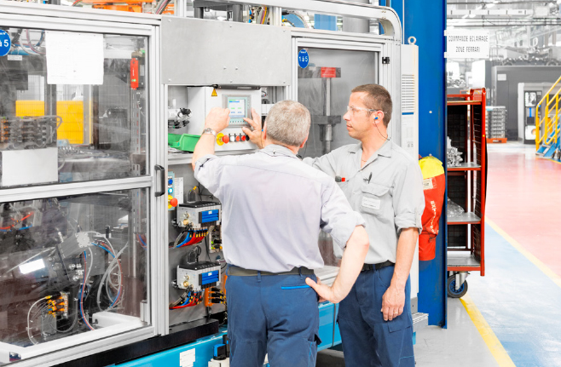
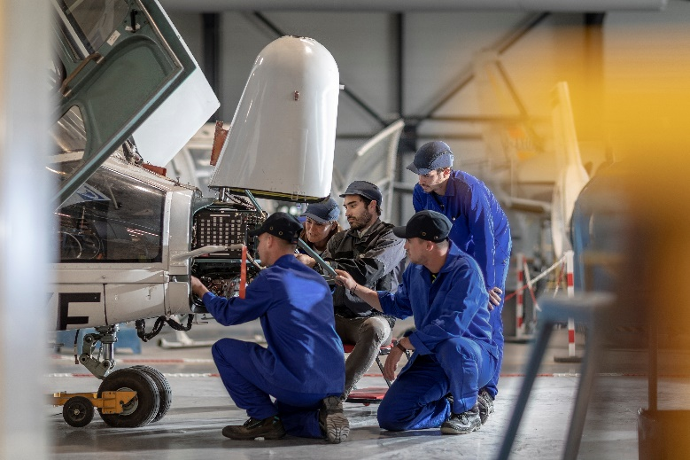
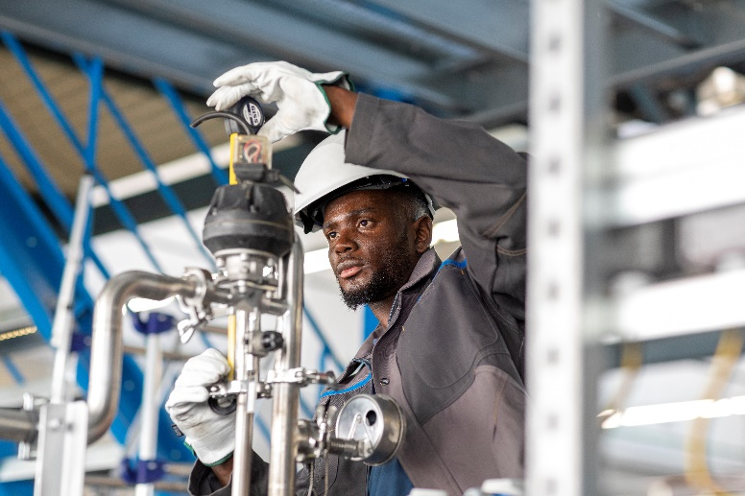
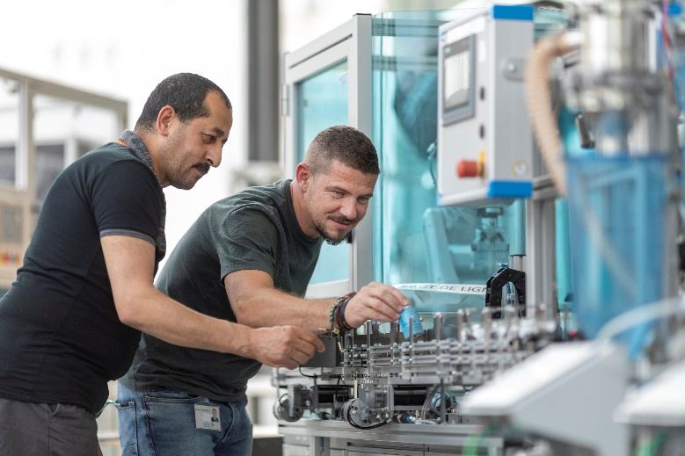
PROMEO, LA FORMATION AUX MÉTIERS DE L’INDUSTRIE
LA FORMATION DES DEMANDEURS D’EMPLOI
Nos missions
Répondre aux besoins en compétences des entreprises
Informer tous les publics de la diversité des industries et de leurs métiers
Augmenter le taux de qualification des demandeurs d’emploi
Agir en lien étroit avec le Conseil régional Grand Est, Pôle emploi, les Maisons de l’Emploi et de la Formation, les missions locales, …

Slide 32
PROMEO, LA FORMATION AUX MÉTIERS DE L’INDUSTRIE
LA FORMATION DES DEMANDEURS D’EMPLOI
NOS ACTIONS
Les parcours qualifiants
Les CQPM (Certificats de Qualification Paritaire de la Métallurgie) et les Titres Professionnels (Certification professionnelle délivrée par le Ministère du Travail).
Les préparations opérationnelles à l’emploi (POE)
Formations initiées par les branches professionnelles,
les OPCO et Pôle emploi pour répondre aux besoins
des entreprises en matière de recrutement
et de compétences associées.
Développement des formations professionnelles des demandeurs d’emploi avec le soutien de Région Grand Est, de Pôle emploi, des services de l’État.

Slide 33
PROMEO, LA FORMATION AUX MÉTIERS DE L’INDUSTRIE
L’INNOVATION AU CœUR du pôle formation uimm lorraine
+ D’INNOVATION
+ DE PROJETS
+ DE PERFORMANCE
+ D’EFFICACITÉ
+ DE SATISFACTION
ENTREPRISES
+ DE RÉUSSITE

Slide 34
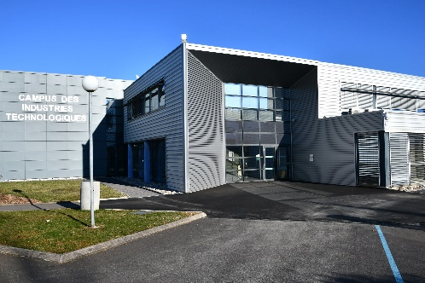
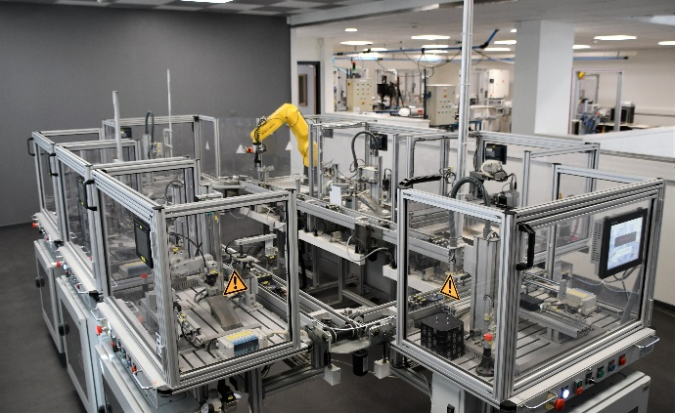
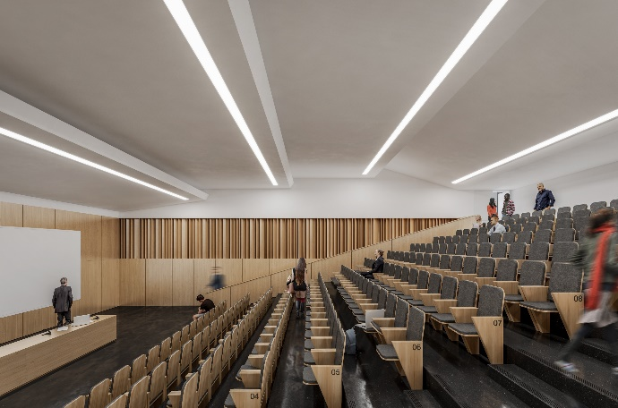
PROMEO, LA FORMATION AUX MÉTIERS DE L’INDUSTRIE
NANCY – MAXEVILLE
MOYENS TECHNIQUES SPÉCIFIQUES
Plateau technique Mécatronique : Usine du futur, Machine à courant continu, Machine de bouchage de pots, TGBT pédagogique, ERM automatisme, AQUATICC, Banc hydraulique BH14 Didatlc, Robots FANUC, Perceuse à colonne, etc…
Plateau technique Productique : Imprimantes 3D, Fraiseuses à commande numérique, Tours à commande numérique, Découpe laser, Banc de frettage, Banc de préréglage, Colonne de mesure TESA, Banc optique, etc…
Plateau technique Transformation du Métal : Postes à souder, Découpe laser, Station robotisée KUKA, etc…

Slide 35
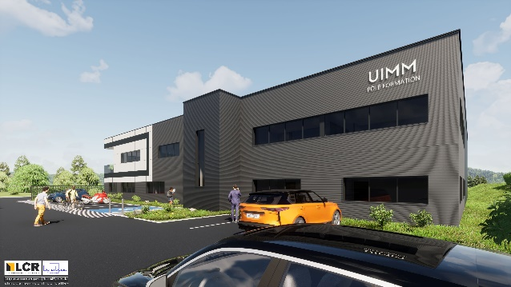
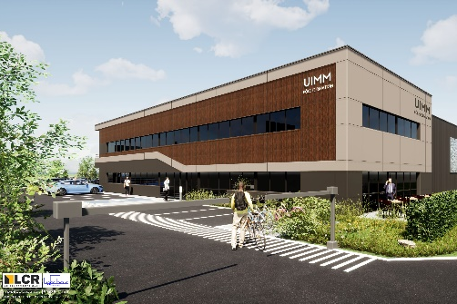
PROMEO, LA FORMATION AUX MÉTIERS DE L’INDUSTRIE
Bar-le-Duc et saint-dié-des-vosges
Bar-le-Duc
MOYENS TECHNIQUES SPÉCIFIQUES
Plateau technique Mécatronique : Ligne CARDING, Perceuses à colonne, plieuse, presse, etc…
MOYENS TECHNIQUES SPÉCIFIQUES
Saint-Dié-des-Vosges
Plateau technique Mécatronique : Fraiseuses à commande numérique, Tours à commande numérique, Découpe laser, Presse EMG, Banc de préréglage GARANT VG1, Colonne de mesure TESA, Scanner 3D, Simulateur NUM, Simulateur EMCO, Electroérosion FANUC, Imprimante 3D, etc…

Slide 36
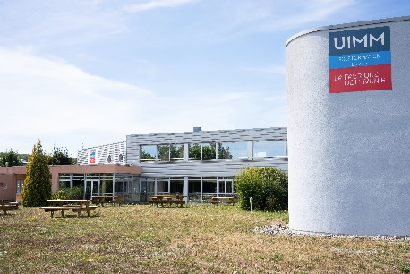
PROMEO, LA FORMATION AUX MÉTIERS DE L’INDUSTRIE
Henriville et Thaon-les-vosges
MOYENS TECHNIQUES SPÉCIFIQUES
Henriville
Technique Mécatronique : Colonnes de mesure, Presses à roulement, Bancs mécaniques, etc…
Plateau technique Productique : Imprimantes 3D, Fraiseuses à commande numérique, Tours à commande numérique, Découpe laser, électroérosion, etc…
Plateau technique Transformation du Métal : Postes à souder, Découpe laser, etc…
Thaon-les-Vosges
MOYENS TECHNIQUES SPÉCIFIQUES
Plateau technique Mécatronique : Ligne du futur, Ligne MLP, Convoyeur à rouleaux, Imprimantes 3D, etc…
Plateau technique Transformation du Métal : Postes à souder, Découpe laser, etc…

Slide 37
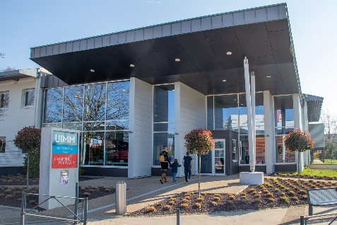
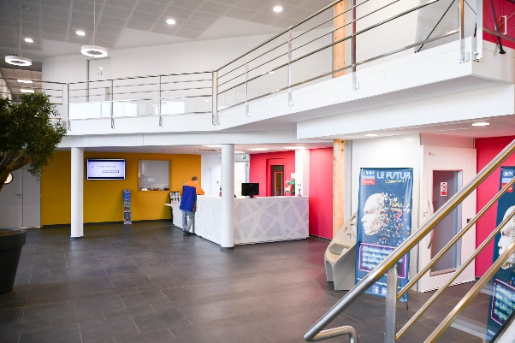
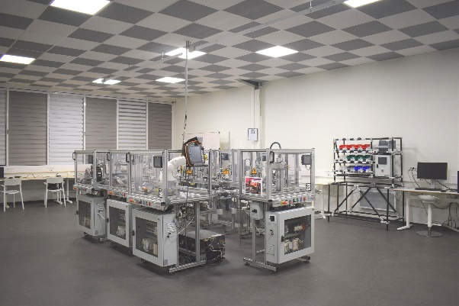
Yutz – thionville
metz
PROMEO, LA FORMATION AUX MÉTIERS DE L’INDUSTRIE
MOYENS TECHNIQUES SPÉCIFIQUES
Plateau technique Mécatronique : Imprimantes 3D, Découpe laser, Banc pneumatique, Ligne MLP chargement flacon, Micro-centrale, ARMOIRICC, etc…
Plateau technique Productique : Fraiseuses à commande numérique, Tours à commande numérique, Colonnes de mesure, Bancs de préréglage, etc…
Plateau technique Transformation du Métal : Postes à souder, Découpe laser, plieuse, etc…

Slide 38
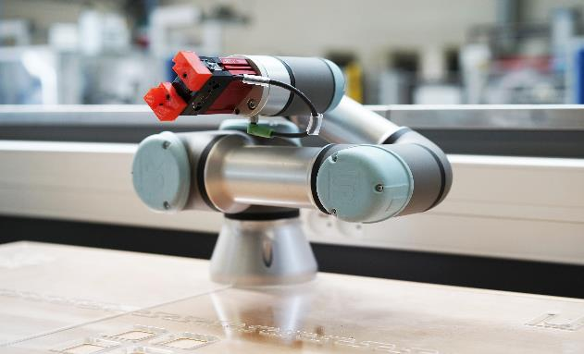
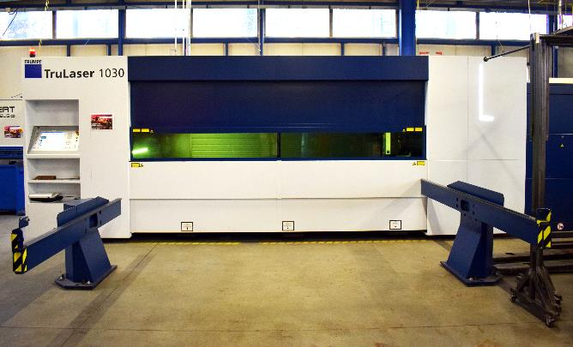
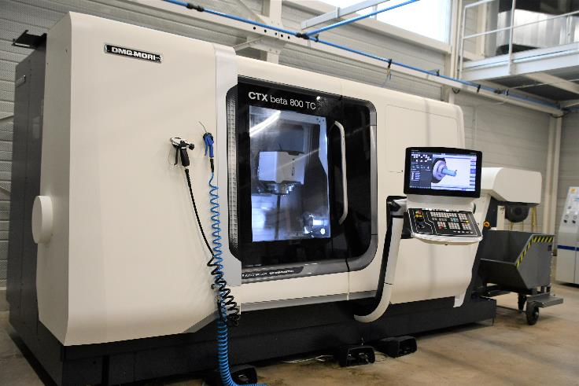
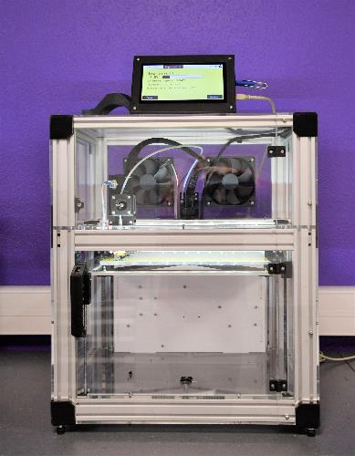
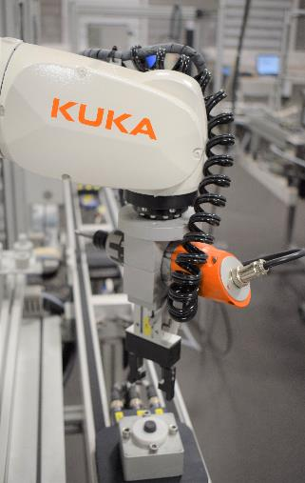
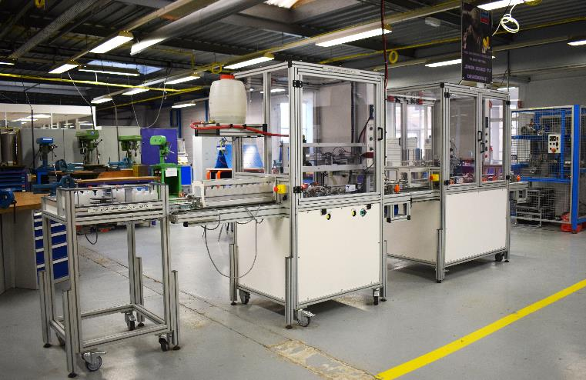
ESPACES TECHNOLOGIQUES INNOVANTS
13

Slide 39
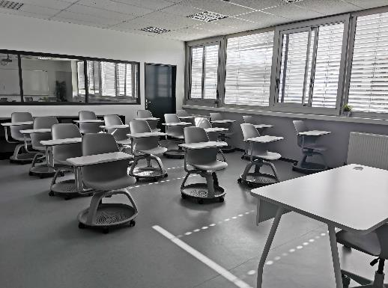
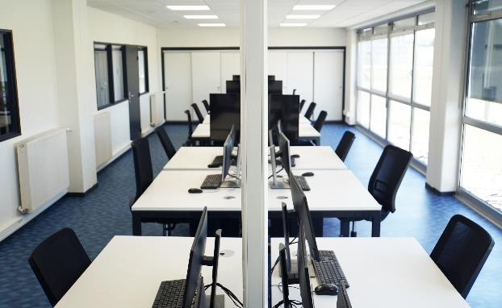
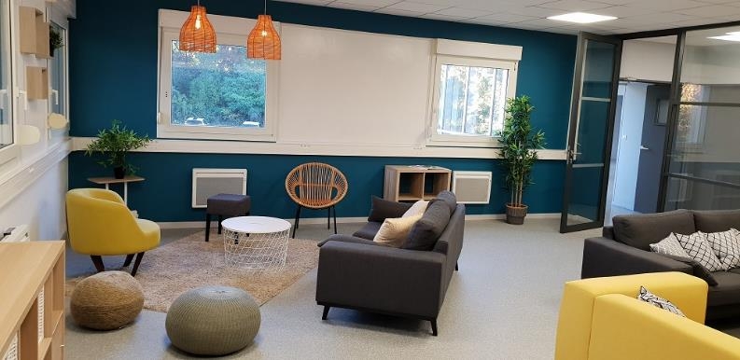
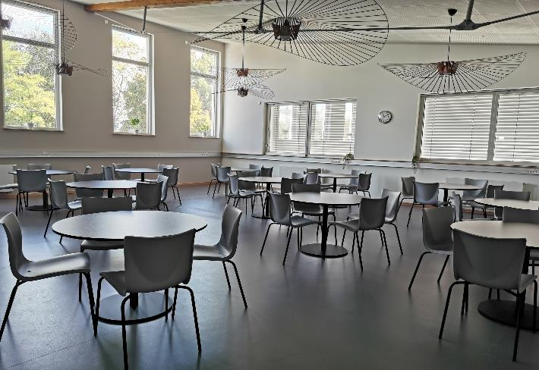
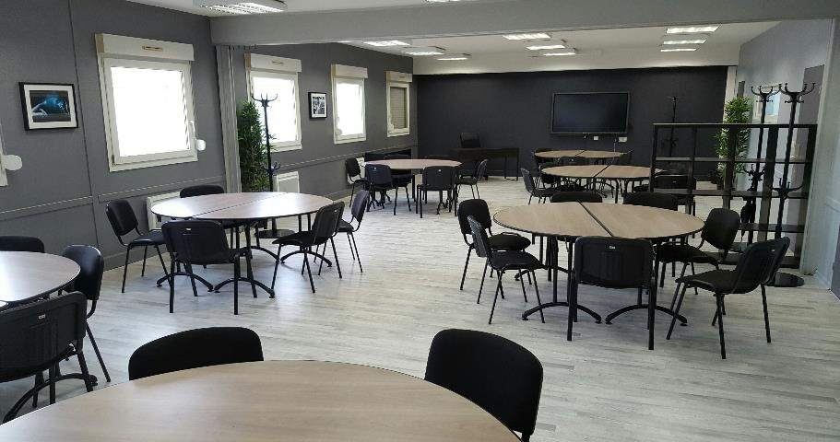
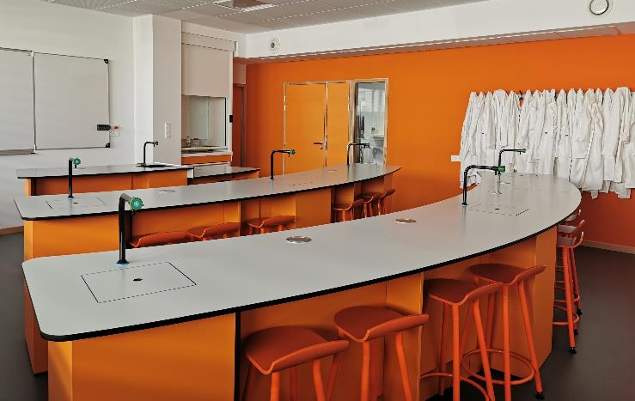
ESPACES PEDAGOGIQUES INNOVANTS
14

Slide 40
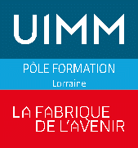
VISITES VIRTUELLES
Les sites comme vous ne les avez jamais vus, en 360° et à distance : https://www.formation-industries-lorraine.com/.../visites...
Une immersion au cœur des ateliers, salles de formation et espaces de co-working

